Slide 1

“A fome no Brasil”
Dados existentes e possibilidades de pesquisa

Slide 2
Instituto de Pesquisa DataSenado
Criado em 2005 - pesquisas de opinião em parceria com o Alô Senado
Missão: prover senadores e comissões com análises, estudos estatísticos e pesquisas sobre os temas debatidos no Congresso Nacional
Regimento Interno do Senado Federal:
  Art. 96 ... as comissões permanentes selecionarão, na área de sua competência, políticas públicas desenvolvidas no âmbito do Poder Executivo, para serem avaliadas.
  § 5º O Instituto de Pesquisa DataSenado produzirá análises e relatórios estatísticos para subsidiar a avaliação de que trata o caput.

Slide 3
Estatísticas oficiais - Insegurança Alimentar
IBGE e aplicação da Escala Brasileira de Insegurança Alimentar - EBIA:
  POF - Pesquisa de Orçamentos Familiares, 2017-2018
  PNAD - Pesquisa Nacional por Amostra de Domicílios, anos 2004, 2009 e 2013
Ministério do Desenvolvimento Social
  Mapeamento da Insegurança Alimentar e Nutricional (Mapa InSAN) - 2016 (ano referência 2014) e 2018 (ano referência 2016)
Instituto de Pesquisa e Estatística do Distrito Federal - IPE-DF (antiga CODEPLAN)
  Pesquisa Distrital por Amostra de Domicílios – PDAD 2021

Slide 4
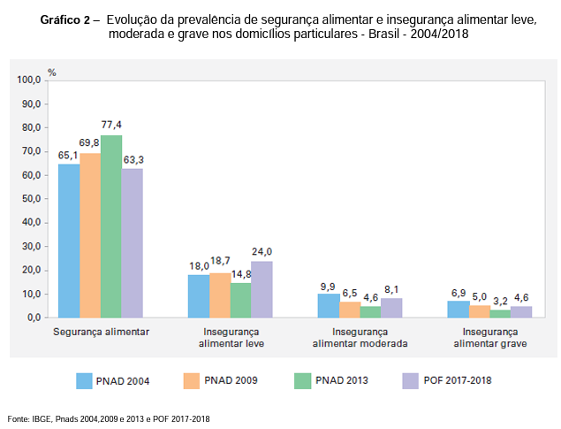
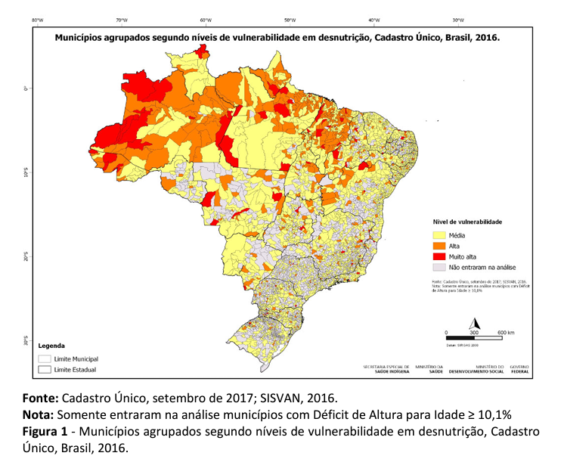
Estatísticas oficiais - Insegurança Alimentar

Slide 5
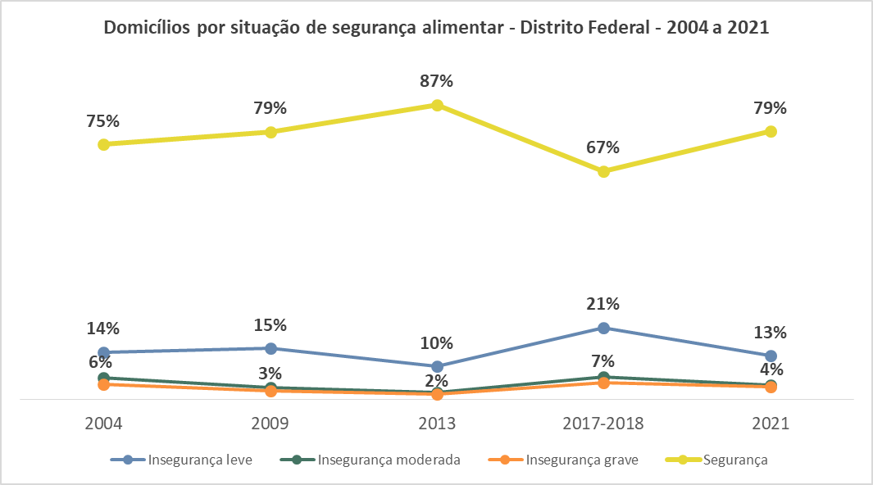
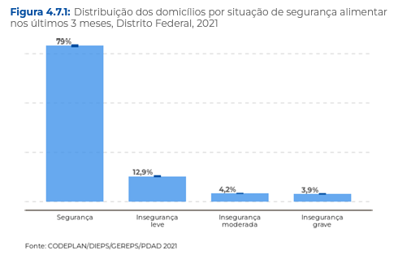
Estatísticas oficiais - Insegurança Alimentar

Slide 6
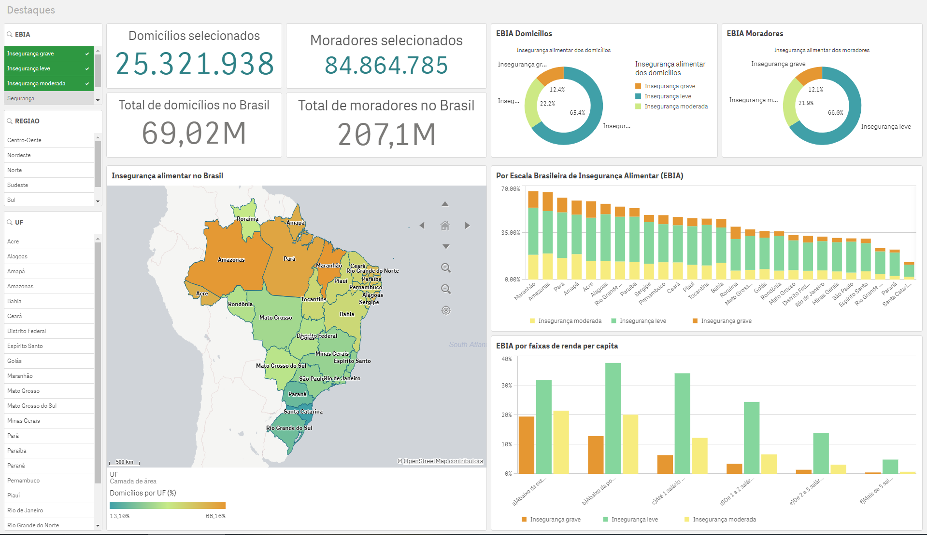
Painel DataSenado com dados sobre INSAN

Slide 7
Outras estatísticas oficiais correlatas
Instituto de Pesquisa DataSenado:
  Percepção dos profissionais e voluntários no enfrentamento à fome no Brasil - 2023
IBGE:
  PNS – Pesquisa Nacional de Saúde
  PeNSE – Pesquisa Nacional de Saúde do Escolar
  PNAD Contínua
Ministério da Saúde
  VIGITEL - Sistema de Vigilância de Fatores de Risco e Proteção para Doenças Crônicas por Inquérito Telefônico
  DATASUS - Departamento de Informática do Sistema Único de Saúde
    SIM e SINAN
Instituto de Pesquisa Econômica Aplicada
  Ipeadata Social

Slide 8
Rede PENSSAN - Rede Brasileira de Pesquisa em Soberania e Segurança Alimentar e Nutricional
  Inquérito de Insegurança Alimentar no Contexto da Pandemia da Covid-19 - VIGISAN - 2020
  II Inquérito de Insegurança Alimentar no Contexto da Pandemia da Covid-19 - II VIGISAN – 2021
Fundação Getúlio Vargas (FGV Social)
  Insegurança Alimentar no Brasil: Pandemia, Tendências e Comparações Globais – 2021 – dados do Gallup World Pull
Organização das Nações Unidas para a Alimentação e a Agricultura (FAO)
  The State of Food Security and Nutrition in the World 2022
Outras fontes

Slide 9
Temporal:
  Regularidade, ao longo dos nãos, de pesquisas e levantamentos de dados
De dados:
  Informações relevantes para entender a fome e a pobreza que não são coletados nos levantamentos existentes
Lacunas

Slide 10
Lacunas de dados
Busca ativa, do ponto de vista da população vulnerável
Saúde mental no domicílio e impactos na fome e pobreza
Ciclo intergeracional da pobreza
Políticas de transferência de renda e fomento à independência financeira, do ponto de vista dos beneficiados
Frequência à escola dos menores de idade e associação no combate à fome e pobreza
Populações invisíveis - em situação de rua, povos originários, quilombolas, e outras minorias
Criação de indicadores que reflitam a fome e a pobreza

Slide 11
Lacunas de dados
Busca ativa do ponto de vista da população vulnerável
Saúde mental no domicílio e impactos na fome e pobreza
Ciclo intergeracional da pobreza
Políticas de transferência de renda e fomento à independência financeira, do ponto de vista dos beneficiados
Frequência à escola dos menores de idade e associação no combate à fome e pobreza
Populações invisíveis - em situação de rua, povos originários, quilombolas, e outras minorias
Criação de indicadores que reflitam a fome e a pobreza

Slide 12
Lacunas de dados
Busca ativa do ponto de vista da população vulnerável
Saúde mental no domicílio e impactos na fome e pobreza
Ciclo intergeracional da pobreza
Políticas de transferência de renda e fomento à independência financeira, do ponto de vista dos beneficiados
Frequência à escola dos menores de idade e associação no combate à fome e pobreza
Populações invisíveis - em situação de rua, povos originários, quilombolas, e outras minorias
Criação de indicadores que reflitam a fome e a pobreza

Slide 13
Lacunas de dados
“...a família que tem vulnerabilidade econômica, ela tem uma vulnerabilidade psicológica, então eu acho que é uma mistura de necessidades, na verdade”. (Coordenadora do CRAS, Centro-Oeste)
“...a fome é um desgaste, porque você acordar todos os dias e olhar o seu armário, olhar sua panela e está vazia, causa um desgaste e causa um problema emocional, um problema de depressão, não só naquela pessoa, mas na família inteira.” (Agente de base da UBS, Sul)
“...a gente faz o encaminhamento para a área da saúde, a questão mental também, porque afeta também a saúde do corpo, como da mente também”. (Agente de base do CRAS, Sul).
Se a gente não come bem, outras coisas não fica [sic] bem também, isso acaba implicando até no contexto psicológico, social, e aí vêm as depressões, as mães que se encontram frustradas por não ter o que dar para o filho comer... (Agente de base da Secretaria de Agricultura, Nordeste).

Slide 14
Lacunas de dados
Busca ativa do ponto de vista da população vulnerável
Saúde mental no domicílio e impactos na fome e pobreza
Ciclo intergeracional da pobreza
Políticas de transferência de renda e fomento à independência financeira, do ponto de vista dos beneficiados
Frequência à escola dos menores de idade e associação no combate à fome e pobreza
Populações invisíveis - em situação de rua, povos originários, quilombolas, e outras minorias
Criação de indicadores que reflitam a fome e a pobreza

Slide 15
Lacunas de dados
Estudo do histórico de vida que leva ou mantém as famílias em situações de fome e extrema pobreza:
  Entendimento do ciclo geracional de pobreza
  Pesquisas oficiais fazem o recorte transversal do fenômeno da fome e da pobreza extrema, sem investigar o passado dos entrevistados.
  Ideal: pesquisas longitudinais
  Alternativa: Perguntas sobre o histórico familiar podem trazer luz a tais questões

Slide 16
Lacunas de dados
Busca ativa do ponto de vista da população vulnerável
Saúde mental no domicílio e impactos na fome e pobreza
Ciclo intergeracional da pobreza
Políticas de transferência de renda e fomento à independência financeira, do ponto de vista dos beneficiados
Frequência à escola dos menores de idade e associação no combate à fome e pobreza
Populações invisíveis - em situação de rua, povos originários, quilombolas, e outras minorias
Criação de indicadores que reflitam a fome e a pobreza

Slide 17
Lacunas de dados
Fomento à autonomia financeira via políticas de transferência de renda:
  Em que medida tais políticas incentivam a independência financeira das famílias?
  Condicionantes - estimulo à independência futura dos beneficiários.
  No entanto, não existem dados oficiais sobre sua eficácia nesse sentido.

Slide 18
Lacunas de dados
Busca ativa do ponto de vista da população vulnerável
Saúde mental no domicílio e impactos na fome e pobreza
Ciclo intergeracional da pobreza
Políticas de transferência de renda e fomento à independência financeira, do ponto de vista dos beneficiados
Frequência à escola dos menores de idade e associação no combate à fome e pobreza
Populações invisíveis - em situação de rua, povos originários, quilombolas, e outras minorias
Criação de indicadores que reflitam a fome e a pobreza

Slide 19
Lacunas de dados
“... a criança deveria estar matriculada na escola aos 7 anos, mudou-se para 4 anos. E aí eu pergunto a você: como que a gente consegue matricular uma criança de 4 anos, se nós não temos acesso à rede pública para creches e escolas de ensino pré-escola na rede do município e nem no estado?” (Sudeste)
“Muitas crianças não estão matriculadas também, por conta da creche... Lá na minha área tem uma creche até 5 anos e muitas mães não conseguiram matricular as crianças lá. E aí, por sua vez, não matriculam em outra escola e as crianças ficam sem estudar”. (Sudeste)
“uma escola que a criança está lá dando sinais que está com fome, que é que as merendeiras vejam, que as professoras veem, a escola nos contata, manda um ofício para nós solicitando uma visita, porque pela situação vista na escola, a gente vai procura a família vê sobre como é que está essa questão da alimentação...” (Sul)

Slide 20
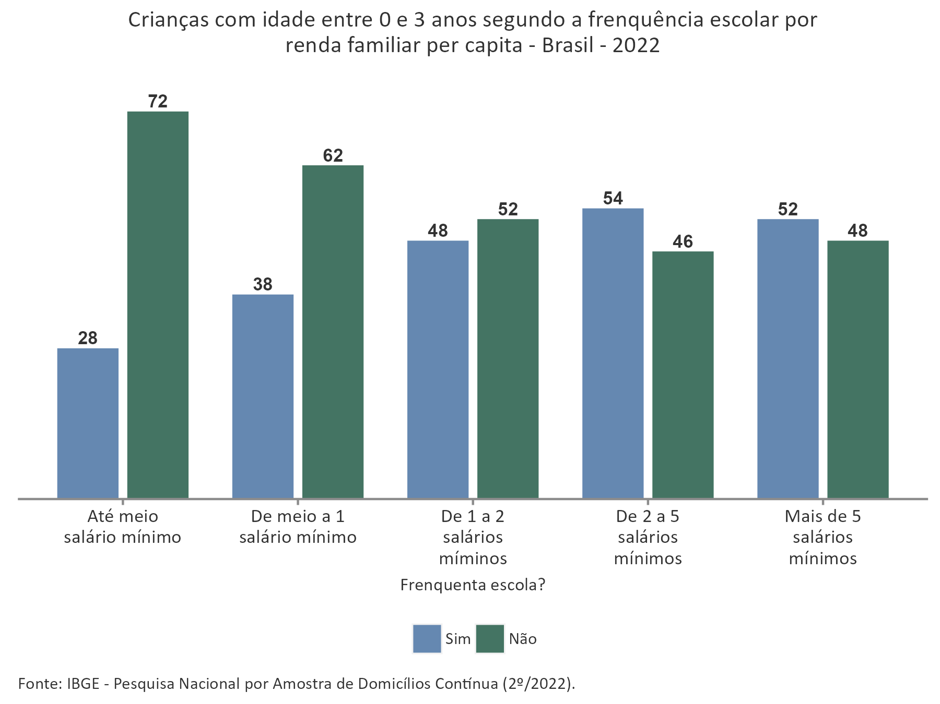
Lacunas de dados
Número de crianças que frequentam a escola segundo faixa etária - Brasil - 2022
 | 0 a 3 anos | 4 a 5 anos | 6 a 10 anos
Frequenta | 4.092.901 | 5.543.884 | 14.615.950
Não frequenta | 7.273.889 | 512.658 | 98.867
Total | 11.366.789 | 6.056.542 | 14.714.817

Slide 21
Lacunas de dados
Busca ativa do ponto de vista da população vulnerável
Saúde mental no domicílio e impactos na fome e pobreza
Ciclo intergeracional da pobreza
Políticas de transferência de renda e fomento à independência financeira, do ponto de vista dos beneficiados
Frequência à escola dos menores de idade e associação no combate à fome e pobreza
Populações invisíveis - em situação de rua, povos originários, quilombolas, e outras minorias
Criação de indicadores que reflitam a fome e a pobreza

Slide 22
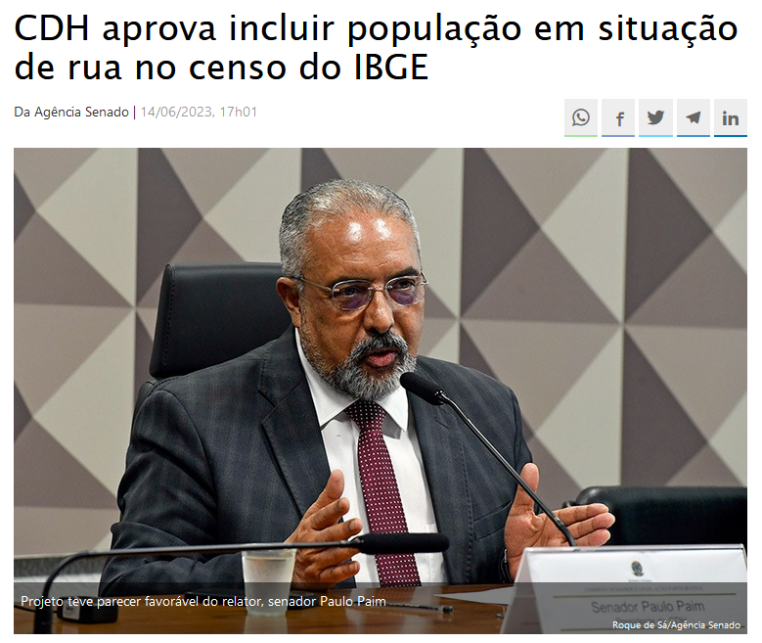
— É flagrante que a exclusão fática da população de rua na contagem do censo acaba por criar indevido viés nos resultados de tal pesquisa. A exclusão dos sem-teto inabilita que o censo se intitule como referente a toda a população brasileira, quanto mais ao se ter em conta que a população em situação de rua atinge 281.472 pessoas (mais de um quarto de milhão de seres humanos), segundo o Instituto de Pesquisa Econômica Aplicada (Ipea) — argumentou Paim.
Fonte: Agência Senado

Slide 23
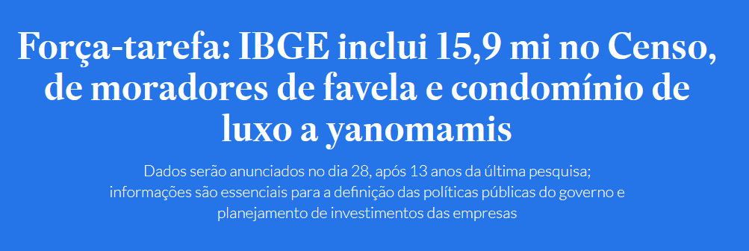
Lacunas de dados

Slide 24
Lacunas de dados
Busca ativa do ponto de vista da população vulnerável
Saúde mental no domicílio e impactos na fome e pobreza
Ciclo intergeracional da pobreza
Políticas de transferência de renda e fomento à independência financeira, do ponto de vista dos beneficiados
Frequência à escola dos menores de idade e associação no combate à fome e pobreza
Populações invisíveis - em situação de rua, povos originários, quilombolas, e outras minorias
Criação de indicadores que reflitam a fome e a pobreza

Slide 25
www.senado.leg.br/datasenado
datasenado@senado.leg.br

